Slide 1
Лабораторная работа №12
Тазаева Анастасия

Slide 2

Цель
Изучить основы программирования в оболочке ОС UNIX. Научиться писать более сложные командные файлы с использованием логических управляющих конструкций и циклов.

Slide 3
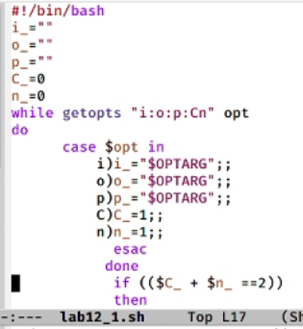
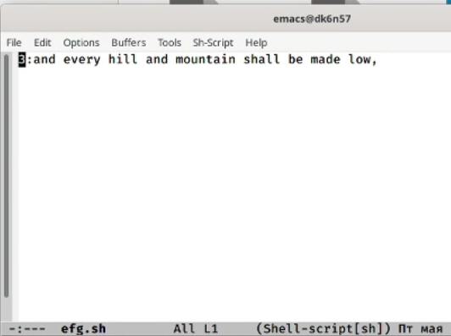
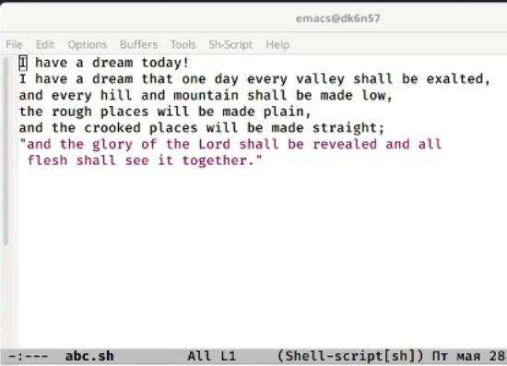
Ход работы
Используя команды getopts grep, написать командный файл, который анализирует командную строку с ключами: – -i inputfile — прочитать данные из указанного файла; – -o outputfile — вывести данные в указанный файл; – -p шаблон — указать шаблон для поиска; – -C — различать большие и малые буквы; – -n — выдавать номера строк. а затем ищет в указанном файле нужные строки, определяемые ключом -p

Slide 4
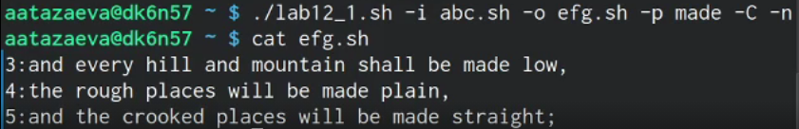
Результат

Slide 5
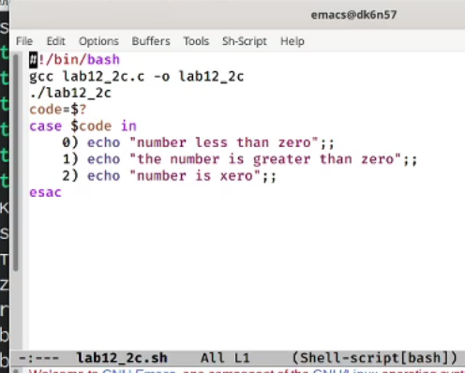
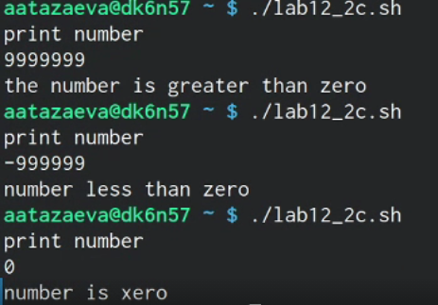
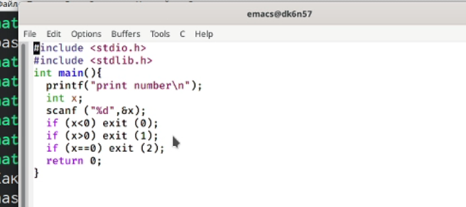
Ход работы
Написать на языке Си программу, которая вводит число и определяет, является ли оно больше нуля, меньше нуля или равно нулю. Затем программа завершается с помощью функции exit(n), передавая информацию в о коде завершения в оболочку. Командный файл должен вызывать эту программу и, проанализировав с помощью команды $?, выдать сообщение о том, какое число было введено.

Slide 6
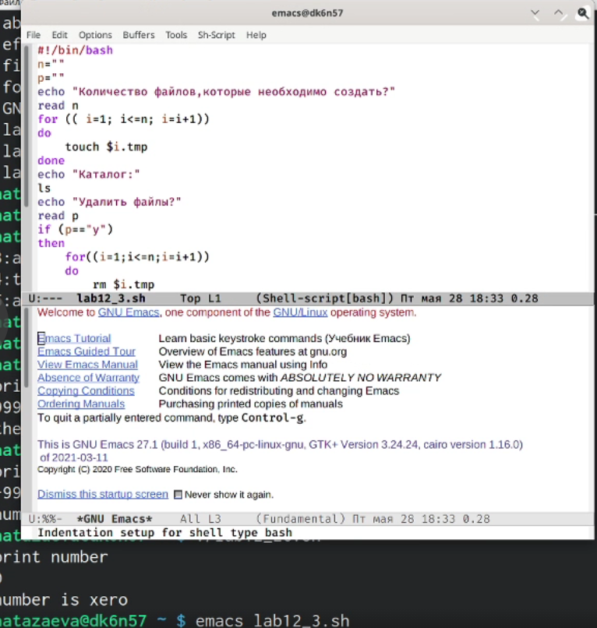
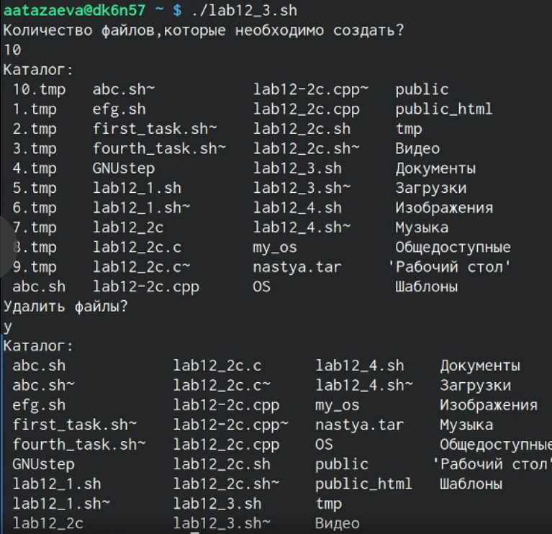
Ход работы
Написать командный файл, создающий указанное число файлов, пронумерованных последовательно от 1 до N (например 1.tmp, 2.tmp, 3.tmp,4.tmp и т.д.). Число файлов, которые необходимо создать, передаётся в аргументы командной строки. Этот же командный файл должен уметь удалять все созданные им файлы (если они существуют).

Slide 7
СПАСИБО ЗА ВНИМАНИЕ

